Slide 1
Die Mondtierchen
Gruppe 35:
Mauritius Lippke
Marieke Ulpts
Maren Hess

Slide 2
Gliederung
Story
Finale Animation
Vergleich Storyboard – Szenenbilder
Beleuchtungsbeschreibung
Herausforderungen
Zeitplanung – Zeitverlauf
Lessons Learned
Anhang

Slide 3
Story

Slide 4
Finale Animation

Slide 5
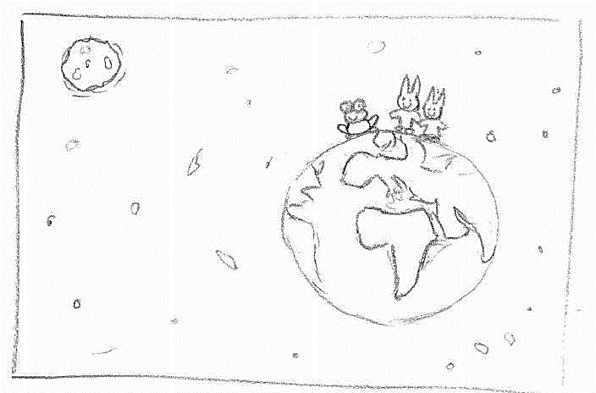
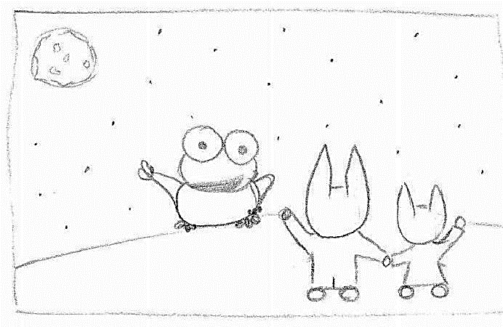
Vergleich: Storyboard - Szenenbilder

Slide 6
Beleuchtungsbeschreibung
Geschichte spielt auf verschiedenen Beleuchtungsebenen:
1. Ebene: Die drei Freunde entscheiden nachts ihren Wohnort von der Erde auf den Mond zu verlegen. Sie bauen eine Rakete und starten in ihr Abenteuer. Beleuchtung: Mond als (sichtbare) Lichtquelle, dämmriges Licht, schwarzer Hintergrund
Sicht der Kamera: Dem Betrachter wird in der Introszene deutlich gemacht, wo und wann die Geschichte spielt. Im weiteren Verlauf ist der Mond erst explizit in der Ferne als Lichtquelle dargestellt und später für den Betrachter logisch erschließbar.

Slide 7
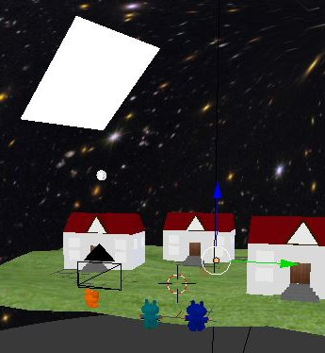
Beleuchtungsbeschreibung
Sicht des Entwicklers: Um eine angemessene Atmosphäre zu schaffen, die sowohl zum Tageszeitpunkt als auch zu einer passenden Beleuchtungsintensität passt, reicht an dieser Stelle der Mond als Emission-UV-Sphere nicht aus. Um den „Schein“ des Mondes zu verstärken muss zusätzlich eine angemessene Emission-Plane eingefügt werden (hier Intensität 20.000).

Slide 8
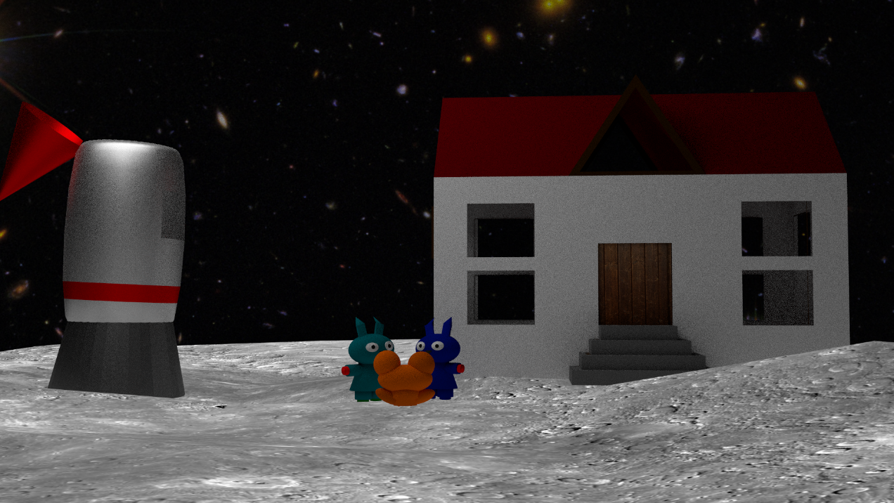
Beleuchtungsbeschreibung
2. Ebene: Die drei Freunde landen auf dem Mond und beginnen sich heimisch einzurichten. Beleuchtung: Mond als angedeutete Lichtquelle am Boden, schwarzer Hintergrund
Sicht der Kamera: Der Betrachter weiß durch die vorherigen Informationen über Zeit und Ort, dass die eigentliche Lichtquelle in diesem Teil der Geschichte der gesamte Untergrund ist.

Slide 9
Beleuchtungsbeschreibung
Sicht des Entwicklers: Auch an dieser Stelle reicht die eigentliche Lichtquelle, die der Betrachter sehen soll, nicht aus. Um auch hier genug Helligkeit für Außenstehende zu schaffen, muss wieder mit für den Betrachter nicht sichtbaren Emission-Planes gearbeitet werden. Diese Planes müssen möglichst realistisches Licht werfen.
An dieser Stelle sind kleine Fehler unvermeidbar, da ein Schattenwurf normalerweise mit einem leuchtenden Untergrund nicht gegeben sein darf.

Slide 10
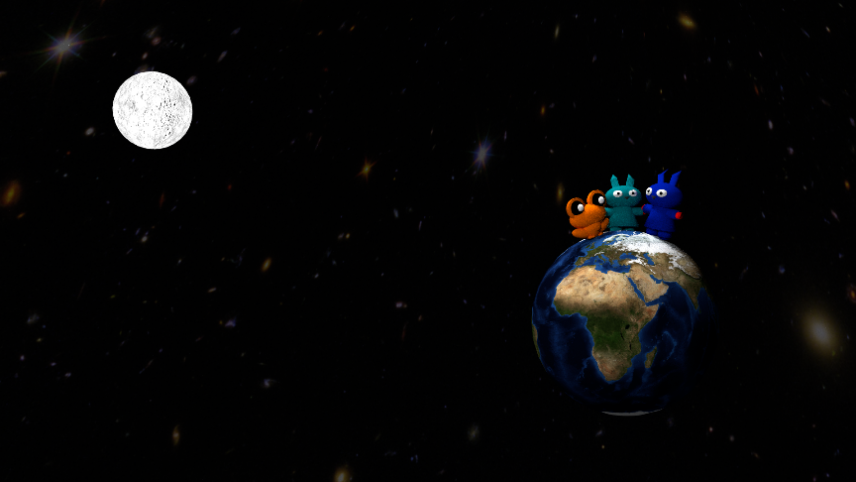
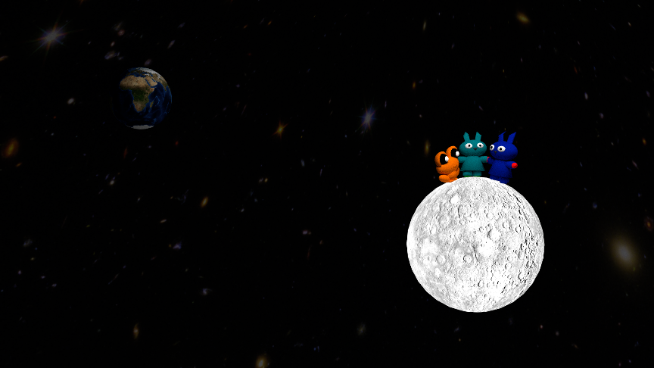
Beleuchtungsbeschreibung
3. Ebene: Die Eingangsszene, Ausgangsszene und die Raketenflugszene dienen der Übersicht. Beleuchtung: Mond als natürliche Lichtquelle, schwarzer Hintergrund
Sicht der Kamera: Auch in diesen Szenen ist der Mond für den Betrachter die einzige Lichtquelle, die die gesamte Einstellung ausleuchten muss.

Slide 11
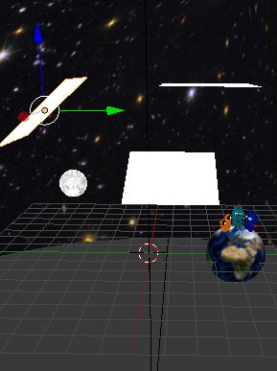
Beleuchtungsbeschreibung
Sicht des Entwicklers: Die logische Entwicklung der Geschichte gibt bereits die Auskunft, dass das Geschehen sehr dunkel ist. In allen anderen Szenen gibt es einen Untergrund, der das Licht auffangen kann, wohingegen sich diese drei Einstellungen im Universum befinden. Hier stellt der schwarze Hintergrund eine große Herausforderung dar, denn der Betrachter sollte einerseits in die richtige Atmosphäre versetzt werden und andererseits noch die Szenen erkennen können. Dafür ist geschicktes Umgehen mit weiteren Emission-Planes gefragt: Es wurden 3 Planes oberhalb des Mondes eingefügt, damit der Schattenwurf auf der Erde realistisch bleibt.

Slide 12
Herausforderungen
Auflösung der Bilder: Durch überwiegende Dunkelheit der Szenen entstand vermehrt ein Rauschen in der Auflösung. Dies war besonders in den Schattenbereichen auszumachen und stellte an einigen Rechnern ein größeres Problem dar.

Slide 13
Herausforderungen
Auflösung der Bilder
→ Allgemeine Lösung: Die Anzahl der Samples beim Rendern muss erhöht werden, damit die Qualität proportional steigt. Jedoch war hierbei teilweise keine Verbesserung zu sehen, was anscheinend durch den jeweiligen Rechner begründet war.
Bild Marieke: links niedrige Samples, rechts hohe Samples

Slide 14
Herausforderungen
Auflösung der Bilder
→ Zweite mögliche Lösung: Die Intensität/ Größe der Lichtquellen in den Szenen vergrößern und am besten eine Dreipunktbeleuchtung einfügen.
Bild Marieke: links eine Lichtquelle, rechts drei

Slide 15
Herausforderungen
Verlinkungen der Objekte Die Verlinkungen der Objekte befanden sich zwar an ihrem Platz, was durch den vorhandenen 3D-Manipulator erkennbar war, allerdings waren sie nicht sichtbar, um damit arbeiten zu können.
Bild Marieke: nichtvorhandene objekte

Slide 16
Herausforderungen
Entwicklung des Feuers
Texturen des Hauses Das zuvor im Ganzen modellierte Haus musste nun bei der Texturierung wiederum in einzelne Teile separiert werden. Es musste zwischen Fenstern, Dach, Tür, Treppe und Hauswand unterschieden werden. Zudem mussten alle Einzelteile so aus ihrer UV-Map entpackt werden, dass keine Textur verzerrt wird.
→ Das Haus wurde anstatt mit Texturen mit unterschiedlichen Materialfarben gestaltet

Slide 17
Herausforderungen
Angemessene Beleuchtung Da die Umstände der Story es verlangen, herrscht in den Szenen eine Grunddunkelheit, die durch den schwarzen Hintergrund hervorgerufen wird. Der Mond als eigentlich einzige Lichtquelle reicht nun nicht, um die Szene für den Betrachter gut auszuleuchten.
→ Weitere Emission-Planes sind erforderlich, um eine gute Atmosphäre und ein realistisches Lichtverhältnis herzustellen.

Slide 18
Zeitplanung
 | Mauritius | Marieke | Maren
1. Woche (15.11.-22.11.15) | Musik- & Tonrecherche, An-passen der Musik, Zusammen-schneiden Storyboard/Musik/ Text, Kameraeinstellungen, Key-frames der Kamera, Einstellen der Tonspur, Ausarbeiten der Rakete: Einzelteile, Gesamtbild; | Vorbereiten des Erklärungs-textes für das Storyboard-Video, Aufnehmen der Erklär-ung, Positionieren der Figuren, Keyframes der Objekte, Verfei-nern und Überarbeiten der Hasen, Ausarbeiten des Hau-ses: Einzelteile, Gesamtbild; | Zeichnen des Storyboards, Vorbereiten des Erklärungs-textes, Erstellung des Zeitplans & der Präsentation, Vorbereiten aller abstrakten Figuren in Blen-der, grobes Positionieren, Verfei-nern und Überarbeiten Frosch, Ausarbeitung/Texturierung der Planeten, Hintergrund
2. Woche (22.11.-29.11.15) | Optimierung der Beleuchtung durch Einfügen von Emission-Planes (Nacht = Blaustich), Effekte ergänzen (Landung usw) | Einfügen von Umgebung (Bäume, Steine, Wiese usw.), Überarbeiten der Figuren: Raumanzug, Effekte ergänzen | Mond: Emission-Kugel (Nacht = Blaustich), Überprüfen der Beleuchtung, Erstellen der Shots der einzelnen Szenen
3. Woche (29.11.-06.12.15) | Abstimmen von Kamerafahrt und finaler Szene, Abstimmen von Audio und Video | Erstellen der Präsentation, Kontrolle der Dateien, Optimierung wenn nötig | Erstellen der Präsentation, Verfeinern der finalen Dateien/Szene
4. Woche (06.12.-13.12.15) | Kontrolle, Rendern | Kontrolle, Rendern | Kontrolle, Rendern

Slide 19
Zeitverlauf
 | Mauritius | Marieke | Maren
1. Woche (15.11.-22.11.15) | Musik- & Tonrecherche, An-passen der Musik, Zusammen-schneiden Storyboard/Musik/ Text, Kameraeinstellungen, Key-frames der Kamera, Einstellen der Tonspur | Vorbereiten des Erklärungs-textes für das Storyboard-Video, Aufnehmen der Erklär-ung, Positionieren der Figuren, Keyframes der Objekte | Zeichnung Storyboard, Vorbereitung Erklärungstext, Erstellung Zeitplan/Präsentation, Vorbereiten der abstrakten Figuren, grobes Positionieren, Beginn Kamerafahrt
2. Woche (22.11.-29.11.15) | Optimierung der Beleuchtung Einarbeiten in Effekte (Feuer, Staub usw.) | Ausarbeiten des Hauses: Einzelteile, Gesamtbild | Verfeinern und Überarbeiten der Figuren, Ausarbeitung/ Texturierung der Planeten, Ausarbeiten der Rakete, Hintergrund, Beleuchtung anpassen & überprüfen, Erstellen der Shots
3. Woche (29.11.-06.12.15) | Abstimmen von Kamerafahrt und finaler Szene, Abstimmen von Audio und Video | Kontrolle der Dateien, Optimierung wenn nötig | Verfeinern der finalen Dateien/Szenen, Beginn Rendern
4. Woche (06.12.-13.12.15) | Rendern, Videoschnitt, Audio anpassen | Erstellen der Präsentation, Rendern | Rendern, Erstellen der Präsentation, Kontrolle der Abgaben

Slide 20
Lessons Learned

Slide 21
Anhang
Quellen http://visibleearth.nasa.gov/view_cat.php?categoryID=1484 https://upload.wikimedia.org/wikipedia/commons/f/f2/Mercury_global_map_2013-05-14_bright.png https://pixabay.com/p-323571/?no_redirect
Referenzen auf Musik/Tutorials https://www.youtube.com/watch?v=yc0b5GcYl3U

